Slide 1

সবাইকে স্বাগতম

Slide 2
পরিচিতি
শিক্ষক পরিচিতিঃ
অমিত কুমার
সহকারি শিক্ষক ( ব্যবসায় শিক্ষা)
তালতলা আদর্শ উচ্চ বিদ্যালয়।
পাঠ পরিচিতিঃ
শ্রেণিঃ নবম
বিষয়ঃ হিসাববিজ্ঞান
অধ্যায়ঃ ২য়

Slide 3
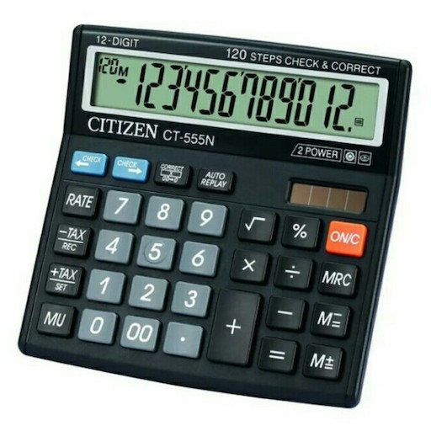

নিচের ছবিগুলো লক্ষ্য করোঃ
ক্যালকুলেটর
চক্র

Slide 4
আজকের পাঠঃ
হিসাবচক্রের ধারণা

Slide 5
শিখনফল
আজকের পাঠ শেষে শিক্ষার্থীরা---
হিসাব কী তা জানতে পারবে;
দুতরফা দাখিলা পদ্ধতি সম্পর্কে জানতে পারবে;
হিসাবচক্র সম্পর্কে ধারণা লাভ করতে পারবে।

Slide 6
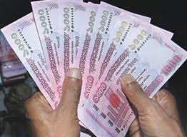
হিসাবের সংজ্ঞাঃ
কোনো ব্যক্তি বা প্রতিষ্ঠানের আর্থিক লেনদেনের সুশৃঙ্খল ও সংক্ষিপ্ত বিবরণীকে হিসাব বলা হয়।

Slide 7
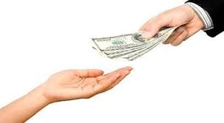
সুবিধা গ্রহণকারী (ডেবিট)
সুবিধা প্রদানকারী (ক্রেডিট)
লেনদেন
দু-তরফা দাখিলা পদ্ধতি কী?
প্রতিটি লেনদেনের দুটি পক্ষ বিশ্লেষণ করে এক পক্ষকে ডেবিট( সুবিধা গ্রহণকারী) এবং সমপরিমাণ অর্থে অপর পক্ষকে ক্রেডিট ( সুবিধা প্রদানকারী ) করে হিসাবের বইতে লিপিবদ্ধ করাকে দু-তরফা দাখিলা পদ্ধতি বলে।

Slide 8
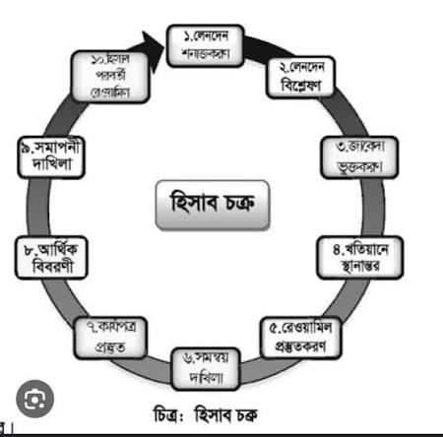
হিসাবচক্রের ধাপসমূহঃ
লেনদেন সনাক্তকরণ
লেনদেন বিশ্লেষণ
জাবেদাভূক্তকরণ
খতিয়ানে স্থানান্তর
রেওয়ামিল প্রস্তুতকরণ
সমন্বয় দাখিলা
কার্যপত্র প্রস্তুত
আর্থিক বিবরণী
সমাপনী দাখিলা
হিসাব পরবর্তী রেওয়ামিল
হিসাবের কাজসমূহ ধারাবাহিকভাবে চক্রাকারে আবর্তিত হওয়াকে হিসাবচক্র বলা হয়।

Slide 9
একক কাজ
হিসাবচক্রের প্রথম ধাপ কী?
হিসাবচক্রের শেষ ধাপ কী?
ভূল সংশোধনী ধাপ কোনটি?

Slide 10
মূল্যায়ন
হিসাব কী?
হিসাবের পক্ষ কয়টি ও কী কী?
হিসাবচক্রের ধাপ কয়টি?
হিসাবচক্রের ধাপগুলো কী কী?

Slide 11
বাড়ির কাজ
হিসাবচক্রের ধাপগুলো ধারাবাহিকভাবে লিখ ও এর কোন ধাপে কী কী কাজ করা হয় তা বিস্তারিত লিখ।

Slide 12

সবাইকে
ধন্যবাদ

